Slide 2
Misión
Hacer discípulos que hacen otros discípulos, plantando y nutriendo iglesias que son:
Bíblicas
Evangelísticas
Maduras
Relevantes

Slide 3
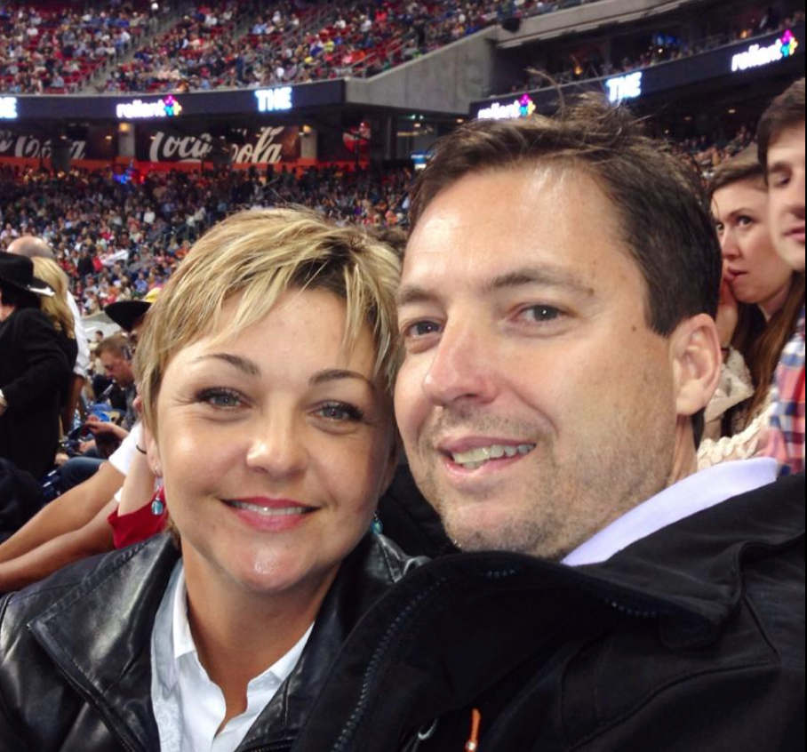
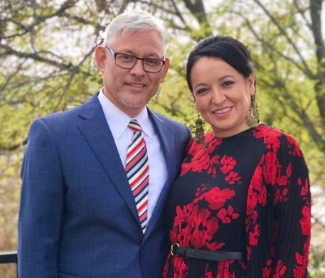
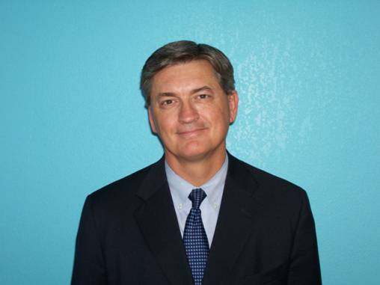
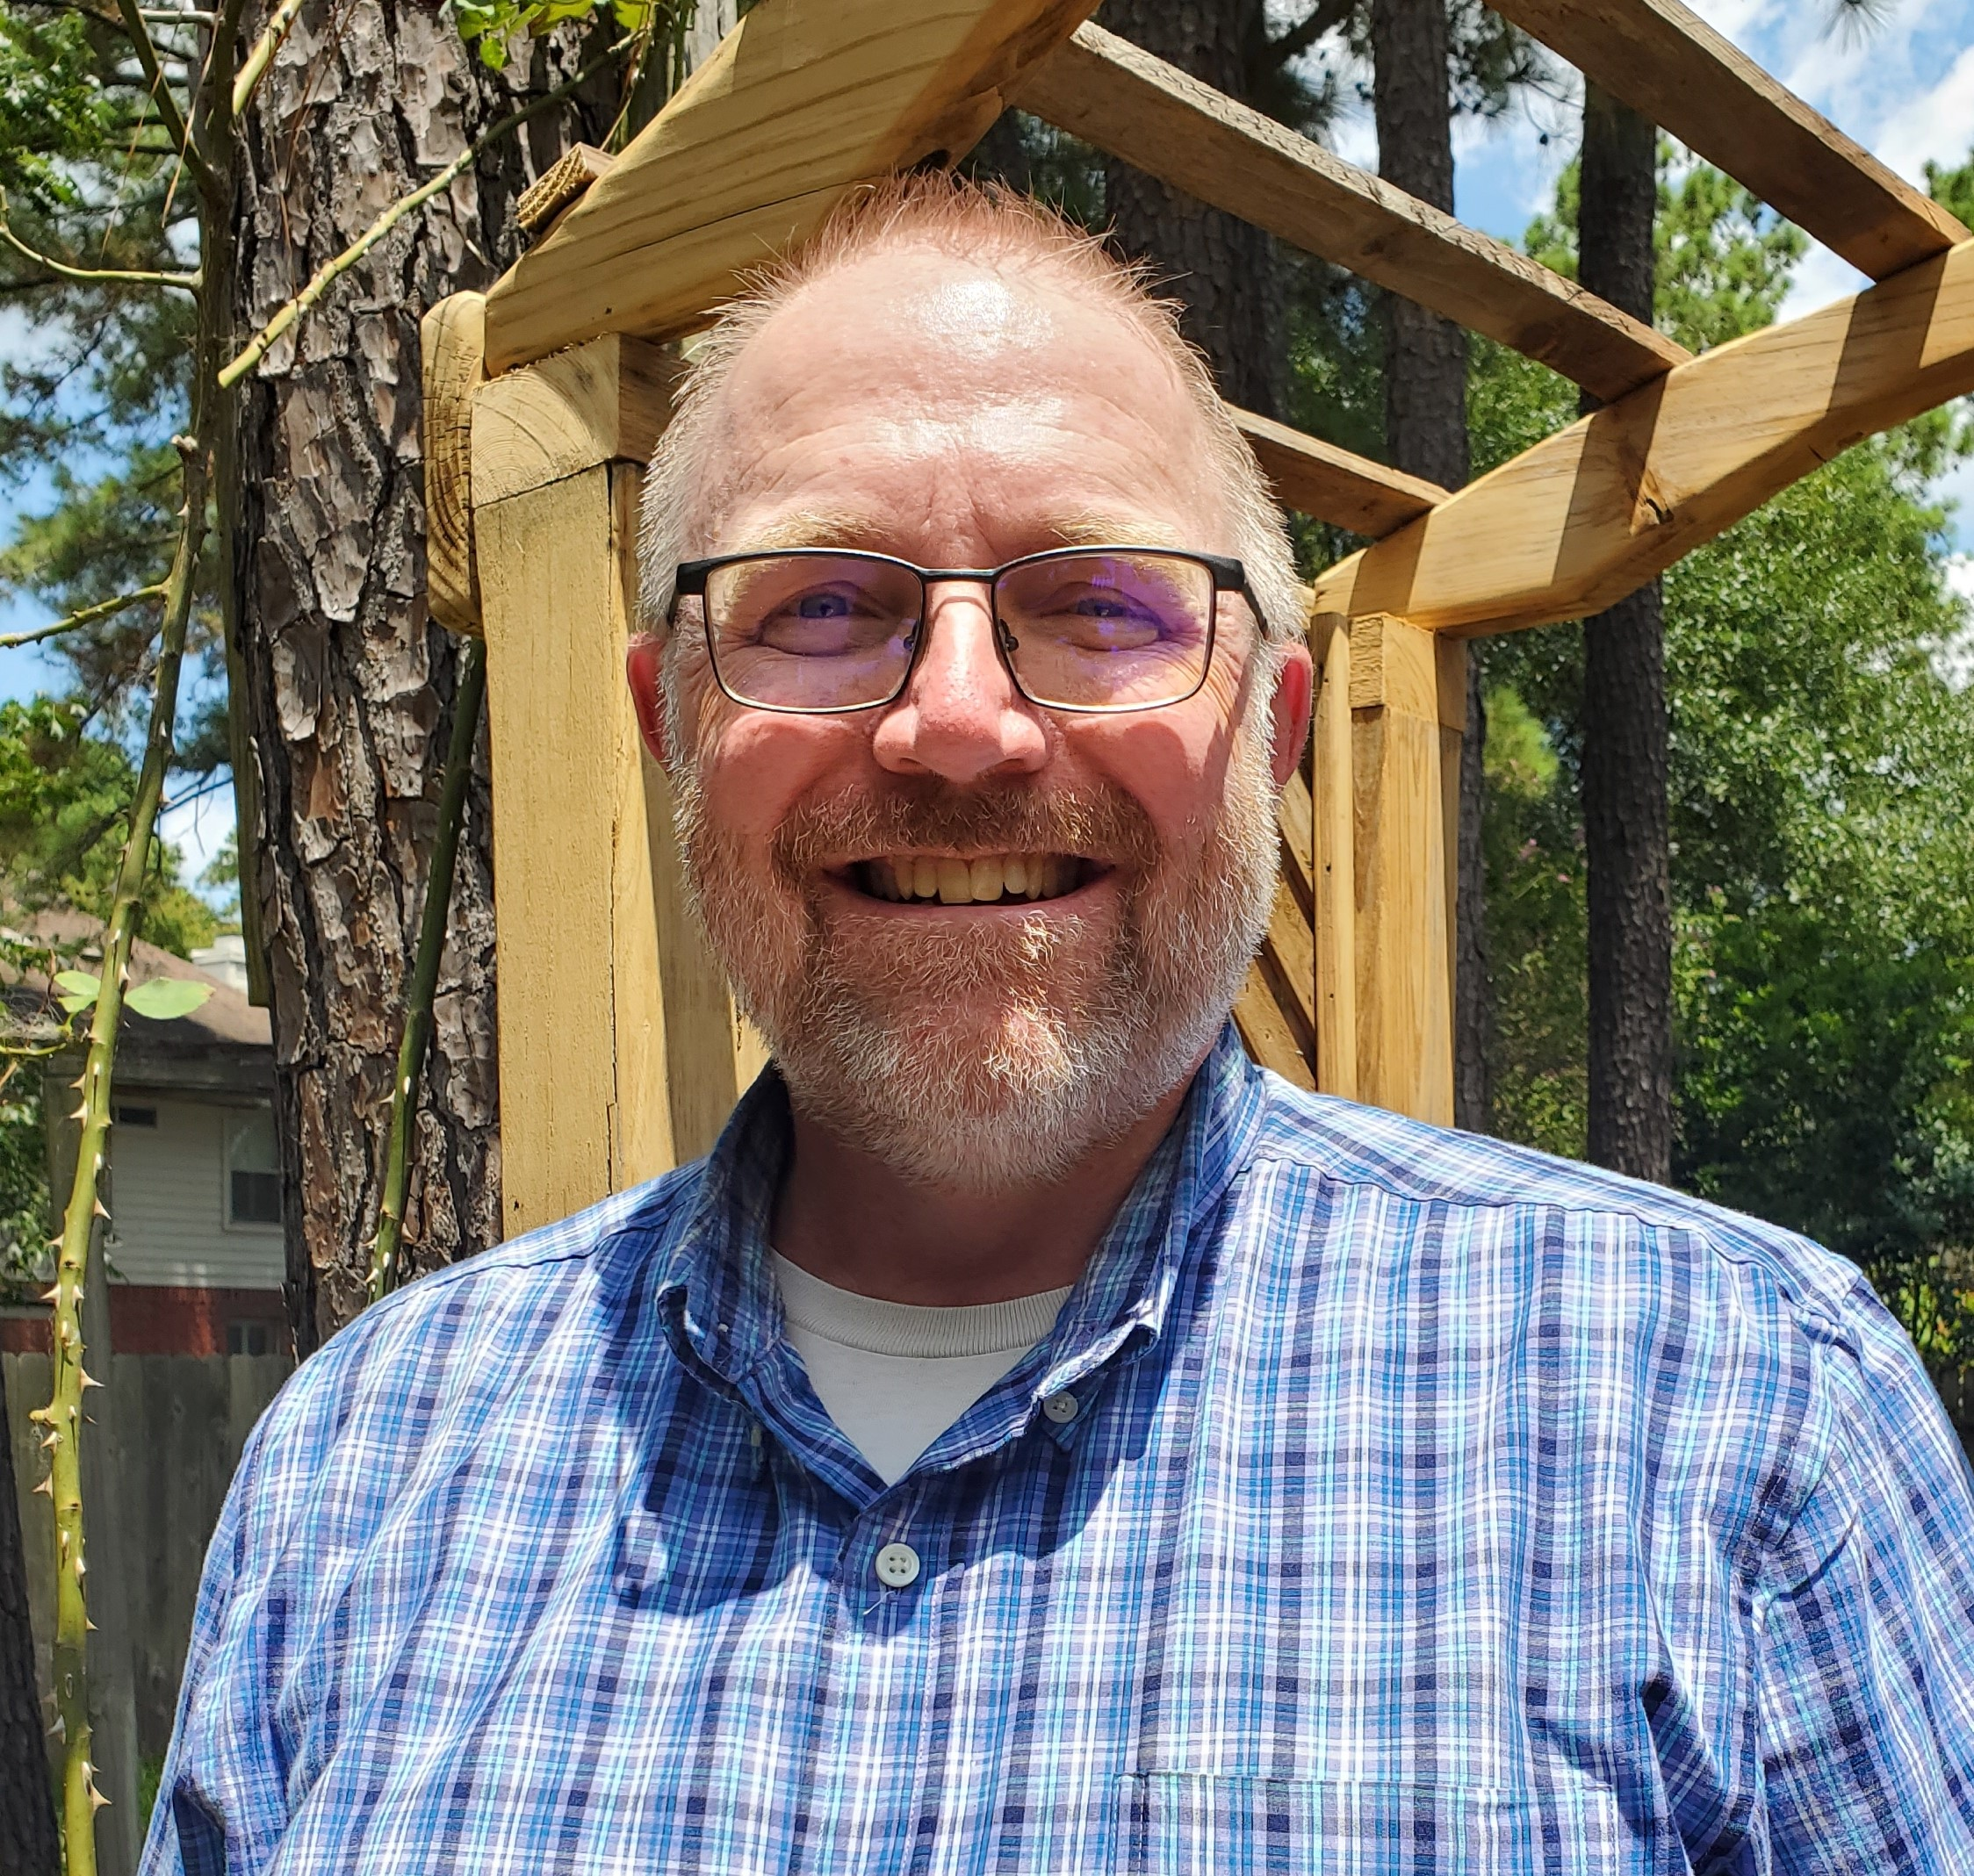
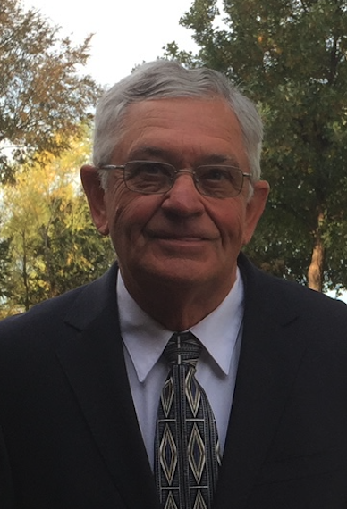
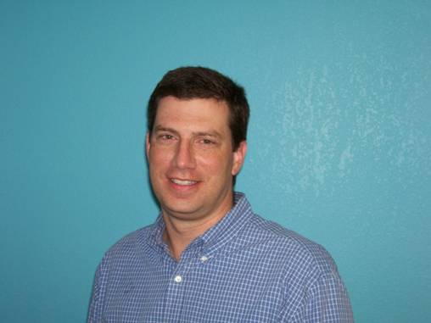
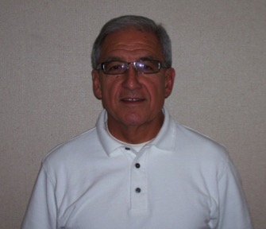
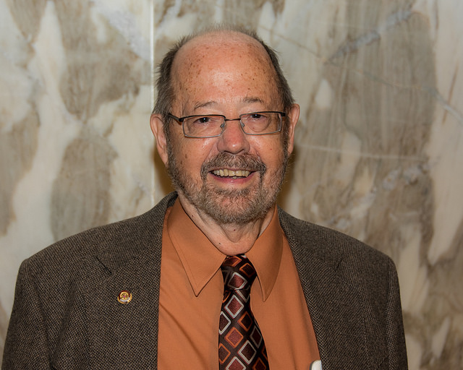
CUERPO DIRECTIVO 2020
Greg and Jamie Lemon
Gustavo and Micaela Villanueva
Randy King
Paul Gidden
Lewis Norman
Alan Mashburn
Flo Mata
Dick Nill

Slide 4
Valores de IBIT
Amor
Respeto
Diálogo abierto
Pasión para buscar la verdad y aprender JUNTOS
Unidad en el corazón del evangelio-- I Cor. 15:1-4, Mat. 22:37-40, Mat. 23:23, Ef. 4:4-6, etc)

Slide 5
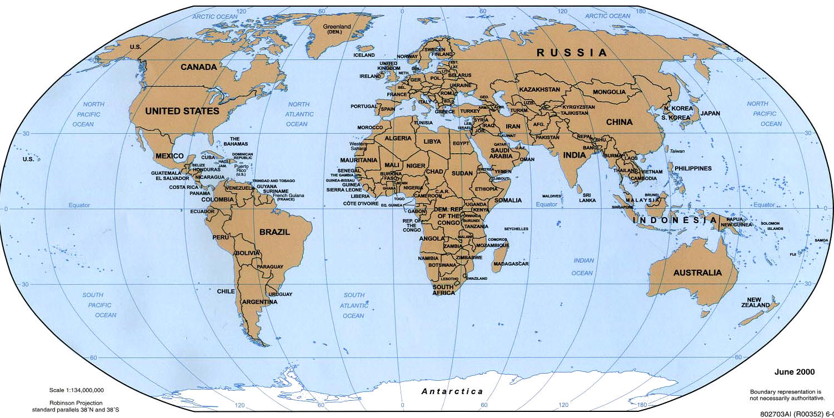
v
Valencia, Spain
v
v
v
v
v
v
Paises con sitios de video conferencias (amarillo): 18
Alumnos visitan de 116 paises en total
710 alumnus actuales, y más de 5000 total desde el comienzo

Slide 6
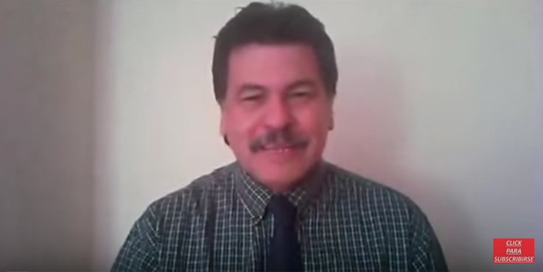
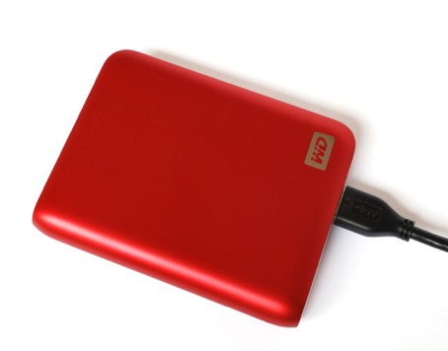
¡3350+ alumnos de IBIT en el mundo!
100+ alumnos en clases intensivas,
Interactivas, en vivo
700+ alumnos en línea
2550+ alumnos de las EBL
(discos duros)

Slide 7
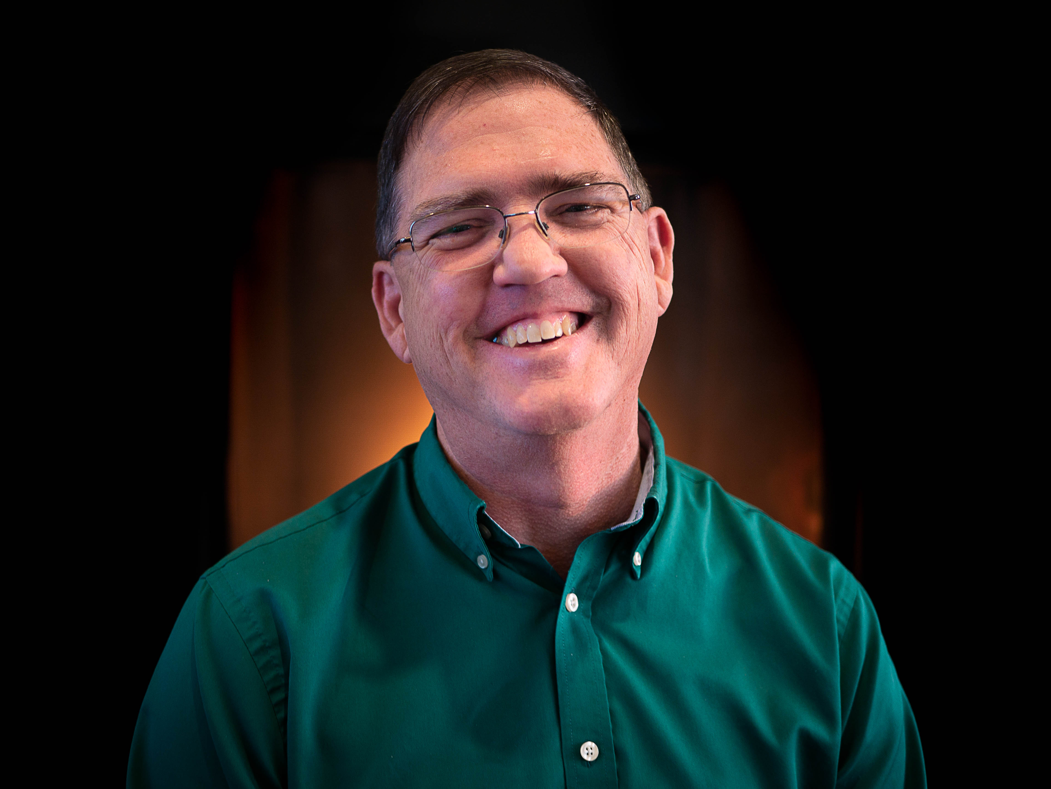
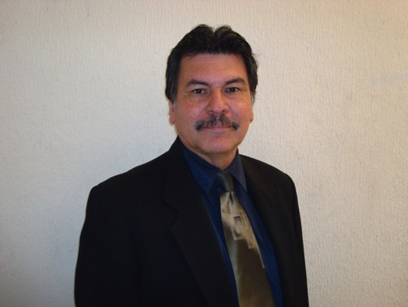
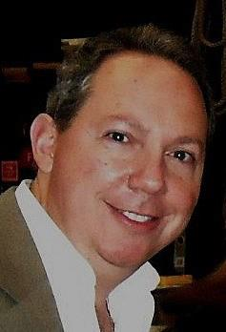
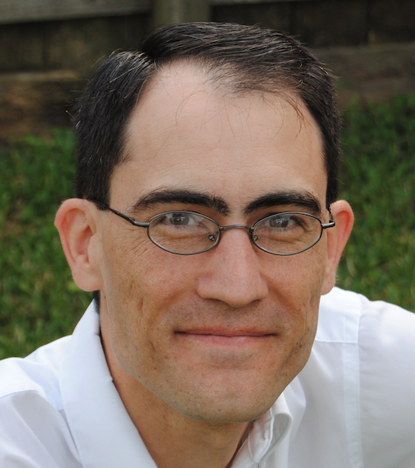
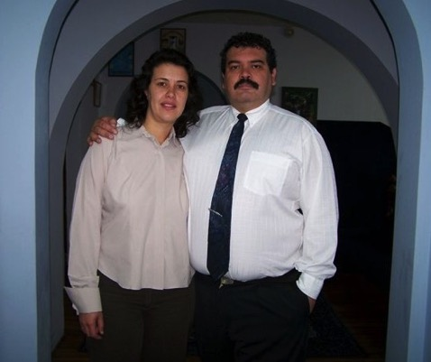
Dirección
Esteban Austin
Director
Carlos Camacho
Supervisor de obras
Daniel Urdaneta,
Especialista, tecnología
Kevin Montgomery
Director asistente
Pedro y Silvia del Pozo
Coordinadores, cursos en línea

Slide 8
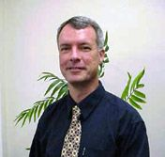
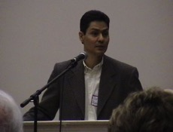
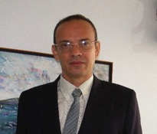
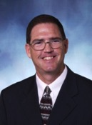
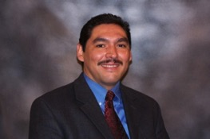
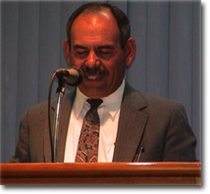
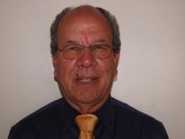
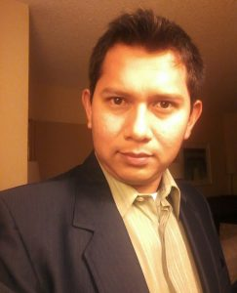
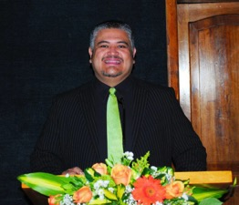
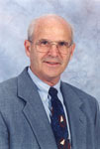
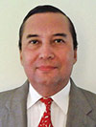
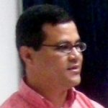
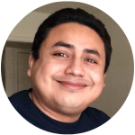
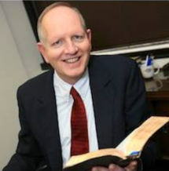
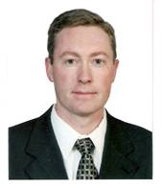
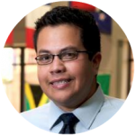
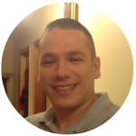
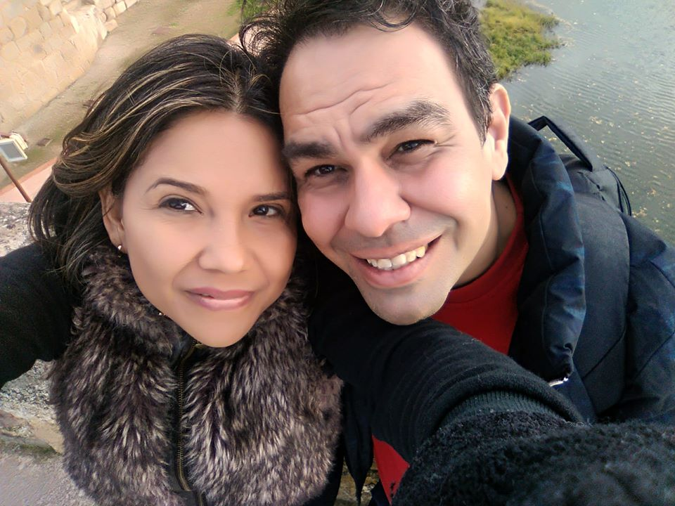
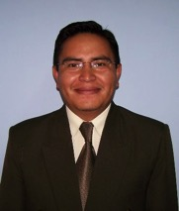
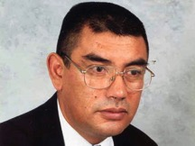
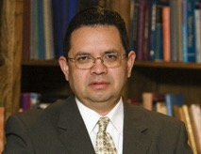
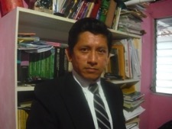
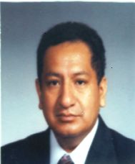
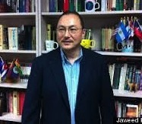
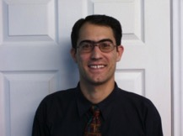
25 teachers, 7 countries
26 maestros,
8 países!

Slide 9
2020—Décimoquinta Graduation
Total de graduados:
¡124!

Slide 10
Certificación de AETH
En agosto, después de un proceso que duró casi dos años, IBIT recibió la noticia de la Asociación de Estudios Teológicos Hispanos que ellos han certificado nuestro diploma de la Licenciatura en el Ministerio y Estudios Bíblicos.
Esta certificación es otorgado en colaboración con la Asociación de Escuelas Teológicas, la agencia principal que acredita los seminarios en los Estados Unidos.
Este es un aval valioso de nuestro programa, el cual permite que nuestros graduados apliquen para estudiar en cualquier seminario de los Estados Unidos, si desean.

Slide 11
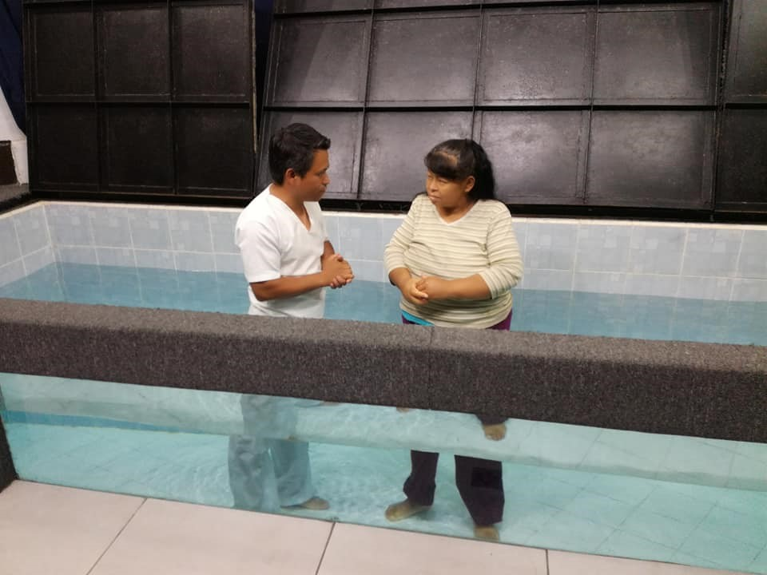
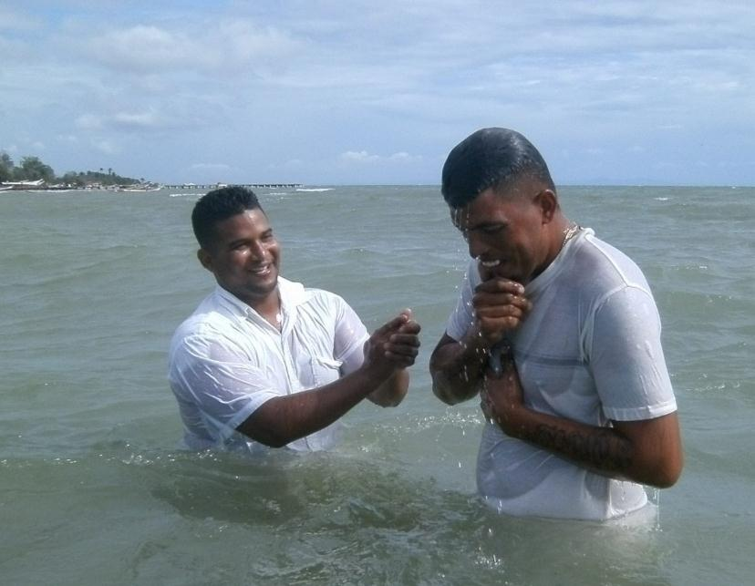
Un Impacto Creciente en el Mundo
Tenemos 176 graduados y/o alumnos actuales que trabajan en 112 congregaciones en 77 ciudades en 18 países
4450+ bautismos y 63 nuevas iglesias plantadas en el mundo desde el 2009
(Más los que no fueron reportados
29 julio, 2020)

Slide 12
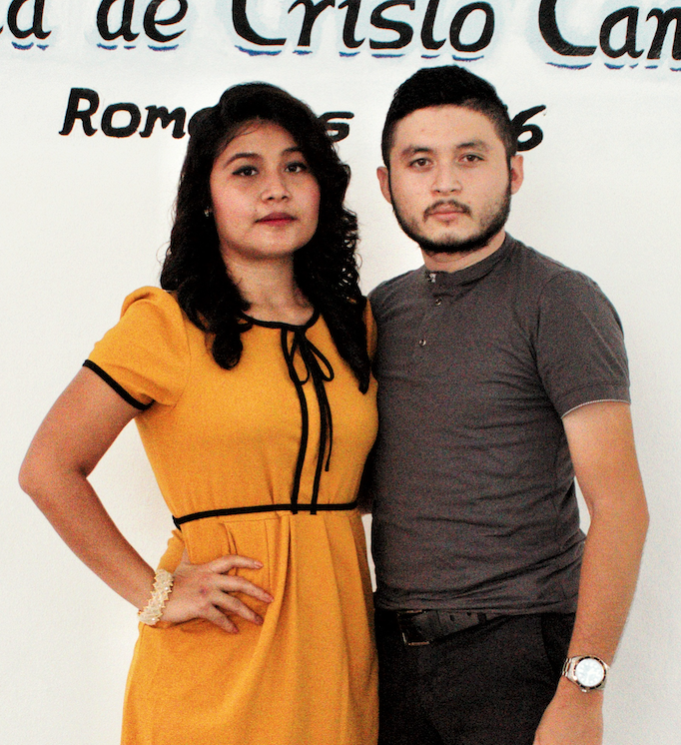
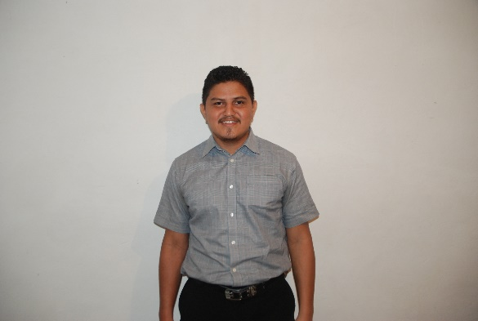
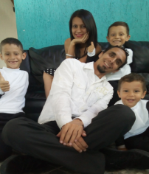
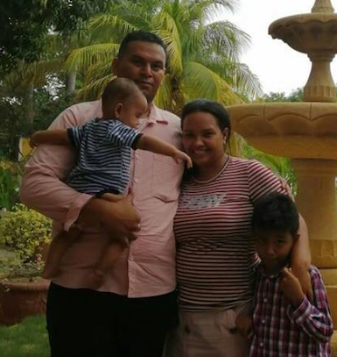
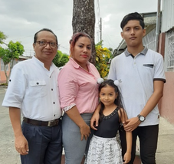
11mo clase de becados de IBIT
Agosto, 2020-2022
Abraham Ancona,
y esposa Thanis, Mexico
Leonardo Balladares
Nicaragua
Leonardo Capodicasa, esposa Dayana, familia
Venezuela
Reiner Hernandez, Adriana,
familia, Colombia
Bismarck Castaneda, esposa Tania, familia Nicaragua

Slide 13
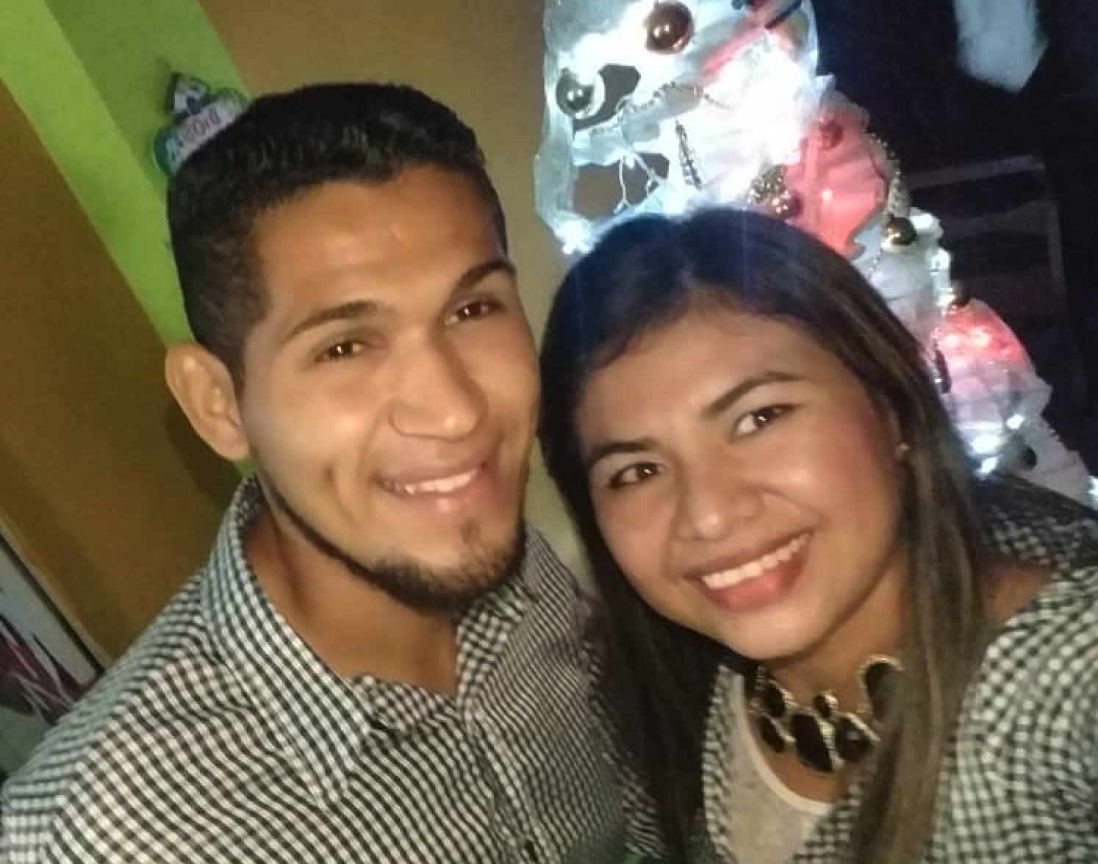
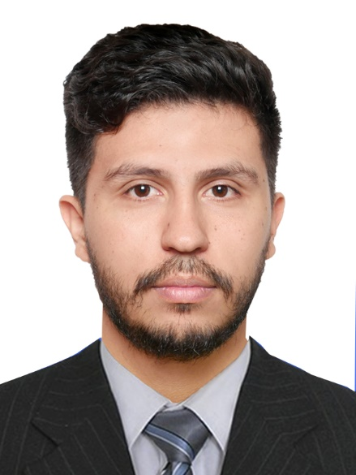
Yheison Parada, Grecia
Venezuela
Juan Montaño
Colombia
Estefani Sanchez, esposo Marco,
familia, Bolivia
Elizabeth Tabares, esposo Yamil, familia, Colombia
Alejandro Mena,
esposa Jennifer, Nicaragua

Slide 14
ACTIVIDADES
Mínimo 10 horas por semana, supervisadas, en la obra práctica de la iglesia y el ministerio

Slide 15
Representantes de 35 iglesias de Cuba

Slide 16
La Puerta—Agustin Garcia

Slide 17
Matanzas, Cuba
¡Plantó 50 congregaciones desde el 2006!

Slide 18
VIDEO-
CONFERENCIAS

Slide 20
¡Hasta 25 sitios visibles a la vez
en la pantalla!
Chat público y privado

Slide 21
Varias formas de compartir
en la pantalla

Slide 22
Ventajas
Hasta 25 sitios en pantalla a la vez
El sistema de IBIT tiene capacidad para 10,800 usuarios a la vez (300 en cada una de las 36 salas virtuales)
Facil de conectarse y usar
Accesible de cualquier lugar del mundo que tenga Internet (¡aun un parque en Cuba!)
Barato, fácil expandirlo, todo virtual, actualizado continuamente.

Slide 23
Otras Ventajas
Habilidad de grabar a la computadora personal, o a la Nube
Habilidad de compartir un pizarrón blanco de forma interactiva.
Habilidad de compartir cualquier documento e ilustrarlo.
Habilidad de compartir videos
Habilidad de dividirse en grupos pequeños dentro de la sala
Control administrativo excelente

Slide 24
¿QUÉ SE NECESITA PARA ZOOM?
Computadora con velocidad y RAM normal
Webcámara
Micrófono
Conexiones al internet con velocidades de por lo menos 384k de subida y 1 Mb de bajada.
Software de Zoom (gratis)
Acceso a sistema de Zoom de IBIT

Slide 25
Videoteca en la Nube

Slide 26
Actividades del Reino de Dios con Zoom

Slide 27
Clases interactivas en vivo, normales
50+ cursos ofrecidos en el año escolar 2019-2020
25 horas por semana
Seminarios algunos sábados

Slide 28
Otras actividades actuales, pasadas, o futuras
Seminarios o retiros
Cursos de nivel maestría
Mentorear por ministros, ancianos, profesionales, o misioneros
Entrenamiento de equipos de misioneros
Consejería personal o matrimonial
Clases para refugiados
¡Aun bodas y bautismos!

Slide 29
VIDEO CURSOS EN LÍNEA

Slide 30
Ya en ibitenlinea.org
En preparación
Proverbios—La mujer santa
Evangelización--Cuba
Disponibles ya—40 cursos
Antiguo Testamento Nuevo Testamento Herramientas Ministerio
AT 1, 2, 3, 4 Vida de Cristo 1, 2 Hebreo 1 , 2 Formación Espiritual
Libros sapienciales Hechos Griego 1, 2 Hogar Cristiano
Isaías Romanos/Gálatas Hermen./Exeg. 1, 2 Consejería
Jeremías/Lamentaciones 1-2 Corintios Homilética Liderazgo
Ezequiel/Daniel Epístolas/Cárcel Pensamiento analítico Cristiano y Cultura
Profetas menores Pastorales Intro al Ministerio
1-2 Pedro, Santiago History Grupos pequeños
Hebreos Historia/Geografía Grupos religiosos
Apocalipsis Historia de la Iglesia 1 Plantar iglesias
Historia/restauración Adoración
Cielo

Slide 31
CURSOS DE VIDEO EN LINEA
Con 40 cursos grabados, ahora uno puede estudiar en línea y recibir la Licenciatura de Estudios Bíblicos.
710+ alumnos en 68 países, ¡incluyendo 20 de los 21 países hispanohablantes y lugares como Brasil, Francia, Alemania, Rusia, y Canadá!

Slide 32
Beneficios
Requiere solo una conexión al internet.
Clases disponibles 24/7
Pueden tomar los cursos gratis.

Slide 33
Discos duros para escuelas remotas
Para los sitios remotas donde no existe el acceso al internet, o es muy limitado, pusimos todos nuestros materiales en discos duros.
Facilitados y calificados por obreros locales
Actualmente hemos mandado 28 equipos a 12 países distintos.
En Cuba, por ejemplo, IBIT
tiene más de 15,500 alumnos
que han utilizado este formato.

Slide 34
IBIT ya está en YouTube
https://www.youtube.com/c/InstitutoBiblicoInternacionaldeTexasIBIT
O
Busca “IBIT instituto”
en la página de YouTube

Slide 35
Página de cursos en YouTube

Slide 36
Desde abril 2015 en YouTube…
Más de 900 videos subidos
Más de 1.025.000 vistas
Más de 7,1 millones de minutos vistos
Más de 10.500+ suscritores
Acceso más fácil para algunos usuarios donde el internet es más limitado.

Slide 37
Nuevo sitio de IBIT
(ibitibi.org)

Slide 38
¡ Se ofrece una nueva Maestría de Teología Práctica!
Junto con otras escuelas como la Escuela Quiteña de Estudios Bíblicos, en el otoño de 2018, empezamos a ofrecer un nuevo título de 12 cursos, para capacitar major a los ministros para trabajar en la iglesia local.
Un total de 39 alumnos forman las primeras tres cohorts del programa; la primera cohorte debe graduarse en 2021.
Si desea más información, puede ir al sitio del programa en www.redinbi.org

Slide 39
Nueva oportunidad en los países del Mediterraneo
Miles de personas convertidas de Islam.
IBIT está ubicado en la perfecta posición para entrenarlos, para que sigan conectados, aprendiendo.
Hemos empezado a entrenar a algunos en el cristianismo básico, y la vida de Cristo.
Las personas como Farshad Shirazi son claves al éxito de este proyecto, como un nuevo curso que IBIT diseñó en Farsi.
Alumnos de Austria,
con Estaban Austin

Slide 40
HISTORIAS MARAVILLOSAS DE CÓMO OBRA DIOS
En las cárceles en Cuauhtémoc, México, con Othoniel Gutierrez.
En los barrios de pandillas, aún en crisis nacional, a través de Isaac Torres en Venezuela
En Cuba a través de Tony y Liudmila Fernandez.
¿Qué más hará Dios ahora a través de ellos y otros?

Slide 41
Con la creatividad y el poder de Dios, somos como:
Gedeón, cuya debilidad Dios convirtió en fuerza.
Estér, a quién Dios utilizó en el lugar y el tiempo indicado.
Las plantas de mostaza, que crecen enormemente de una semilla pequeña.

Slide 42
¿Cómo puede ayudar usted?
Animo y oración.
¡Visítenos!
Recomendar a alumnos posibles.
Apoyar con dinero a nuestros alumnos.
Contribuir a una beca ($100-700/mes)
Comprar disco rígido para sitios remotos ($70)

Slide 43
Formas para donar
Descargar el app de Zelle en su teléfono o tableta, y mandar dinero a montgomery.texasbible@gmail.com
Pagar en línea a través de su banco (se puede repetir automáticamente cada mes.)
Paypal: Ir a http://ibitibi.org/es/2425-2, hacer clic en Donate, y ponga su información (se puede repetir automáticalmente cada mes.)
Cheques normales
Regalos del testamento final.

Slide 44
IBIT: Recursos e Información
Sitio del internet: www.ibitibi.org
Maestría. www.redinbi.org
Video cursos en línea: ibitenlinea.org
YouTube (cursos y videos de Israel) https://www.youtube.com/c/InstitutoBiblicoInternacionaldeTexasIBIT
Facebook https://www.facebook.com/IBIT-y-Sunsetonline-111879462197567/?fref=ts
Twitter https://twitter.com/IBITcursos

Slide 45
INSTITUTO BÍBLICO INTERNACIONAL DE TEXAS
ESTEBAN AUSTIN
slaustin@cebridge.net
KEVIN MONTGOMERY
montgomery.texasbible@gmail.com
1502 Avenue I
O P. O. 1501
South Houston, Texas, 77587
(713) 910-2819

